Slide 1



Slide 2

COMPARATIVAS DE INCIDENCIAS SEMANAL
Novedades no corregidas y los incidentes ocurridos durante las dos últimas semanas
Datos claves para futuras mejoras
ACACIAS
Lunes 27/04/2026
AL
Domingo 03/05/2026
Lunes 04/04/2026
AL
Domingo 10/05/2026
Lunes 27/04/2026
AL
Domingo 03/05/2026
Lunes 04/04/2026
AL
Domingo 10/05/2026

Slide 3
COMPARATIVAS DE INCIDENCIAS SEMANAL
Novedades no corregidas y los incidentes ocurridos durante las dos últimas semanas
Datos claves para futuras mejoras
BARQUISIMETO
Lunes 27/04/2026
AL
Domingo 03/05/2026
Lunes 04/04/2026
AL
Domingo 10/05/2026
Lunes 27/04/2026
AL
Domingo 03/05/2026
Lunes 04/04/2026
AL
Domingo 10/05/2026

Slide 4
COMPARATIVAS DE INCIDENCIAS SEMANAL
Novedades no corregidas y los incidentes ocurridos durante las dos últimas semanas
Datos claves para futuras mejoras
BOSQUE
Lunes 04/04/2026
AL
Domingo 10/05/2026
Lunes 27/04/2026
AL
Domingo 03/05/2026
Lunes 04/04/2026
AL
Domingo 10/05/2026
Lunes 27/04/2026
AL
Domingo 03/05/2026

Slide 5
COMPARATIVAS DE INCIDENCIAS SEMANAL
Novedades no corregidas y los incidentes ocurridos durante las dos últimas semanas
Datos claves para futuras mejoras
CIRCULO MILITIAR
Lunes 27/04/2026
AL
Domingo 03/05/2026
Lunes 04/04/2026
AL
Domingo 10/05/2026
Lunes 27/04/2026
AL
Domingo 03/05/2026
Lunes 04/04/2026
AL
Domingo 10/05/2026

Slide 6
COMPARATIVAS DE INCIDENCIAS SEMANAL
Novedades no corregidas y los incidentes ocurridos durante las dos últimas semanas
Datos claves para futuras mejoras
EUROMAXX MARACAY VILLAS
Lunes 20/04/2026
AL
Domingo 26/04/2026
Lunes 04/04/2026
AL
Domingo 10/05/2026
Lunes 20/04/2026
AL
Domingo 26/04/2026
Lunes 04/04/2026
AL
Domingo 10/05/2026

Slide 7
COMPARATIVAS DE INCIDENCIAS SEMANAL
Novedades no corregidas y los incidentes ocurridos durante las dos últimas semanas
Datos claves para futuras mejoras
EUROMAXX SAN DIEGO
Lunes 27/04/2026
AL
Domingo 03/05/2026
Lunes 04/04/2026
AL
Domingo 10/05/2026
Lunes 27/04/2026
AL
Domingo 03/05/2026
Lunes 04/04/2026
AL
Domingo 10/05/2026

Slide 8
COMPARATIVAS DE INCIDENCIAS SEMANAL
Novedades no corregidas y los incidentes ocurridos durante las dos últimas semanas
Datos claves para futuras mejoras
GUACARA
Lunes 27/04/2026
AL
Domingo 03/05/2026
Lunes 04/04/2026
AL
Domingo 10/05/2026
Lunes 27/04/2026
AL
Domingo 03/05/2026
Lunes 04/04/2026
AL
Domingo 10/05/2026

Slide 9
COMPARATIVAS DE INCIDENCIAS SEMANAL
Novedades no corregidas y los incidentes ocurridos durante las dos últimas semanas
Datos claves para futuras mejoras
IPSFA
Lunes 27/04/2026
AL
Domingo 03/05/2026
Lunes 04/04/2026
AL
Domingo 10/05/2026
Lunes 27/04/2026
AL
Domingo 03/05/2026
Lunes 04/04/2026
AL
Domingo 10/05/2026

Slide 10
COMPARATIVAS DE INCIDENCIAS SEMANAL
Novedades no corregidas y los incidentes ocurridos durante las dos últimas semanas
Datos claves para futuras mejoras
MORA
Lunes 27/04/2026
AL
Domingo 03/05/2026
Lunes 04/04/2026
AL
Domingo 10/05/2026
Lunes 27/04/2026
AL
Domingo 03/05/2026
Lunes 04/04/2026
AL
Domingo 10/05/2026

Slide 11
COMPARATIVAS DE INCIDENCIAS SEMANAL
Novedades no corregidas y los incidentes ocurridos durante las dos últimas semanas
Datos claves para futuras mejoras
NAGUANAGUA
Lunes 27/04/2026
AL
Domingo 03/05/2026
Lunes 04/04/2026
AL
Domingo 10/05/2026
Lunes 27/04/2026
AL
Domingo 03/05/2026
Lunes 04/04/2026
AL
Domingo 10/05/2026

Slide 12
COMPARATIVAS DE INCIDENCIAS SEMANAL
Novedades no corregidas y los incidentes ocurridos durante las dos últimas semanas
Datos claves para futuras mejoras
TUCACAS
Lunes 27/04/2026
AL
Domingo 03/05/2026
Lunes 04/04/2026
AL
Domingo 10/05/2026
Lunes 27/04/2026
AL
Domingo 03/05/2026
Lunes 04/04/2026
AL
Domingo 10/05/2026

Slide 13
COMPARATIVAS DE INCIDENCIAS SEMANAL
Novedades no corregidas y los incidentes ocurridos durante las dos últimas semanas
Datos claves para futuras mejoras
SAN JUAN
Lunes 27/04/2026
AL
Domingo 03/05/2026
Lunes 04/04/2026
AL
Domingo 10/05/2026
Lunes 27/04/2026
AL
Domingo 03/05/2026
Lunes 04/04/2026
AL
Domingo 10/05/2026

Slide 14
COMPARATIVAS DE INCIDENCIAS SEMANAL
Novedades no corregidas y los incidentes ocurridos durante las dos últimas semanas
Datos claves para futuras mejoras
SANTA RITA
Lunes 27/04/2026
AL
Domingo 03/05/2026
Lunes 04/04/2026
AL
Domingo 10/05/2026
Lunes 27/04/2026
AL
Domingo 03/05/2026
Lunes 04/04/2026
AL
Domingo 10/05/2026

Slide 15
COMPARATIVAS DE INCIDENCIAS SEMANAL
Novedades no corregidas y los incidentes ocurridos durante las dos últimas semanas
Datos claves para futuras mejoras
VICTORIA
Lunes 27/04/2026
AL
Domingo 03/05/2026
Lunes 04/04/2026
AL
Domingo 10/05/2026
Lunes 27/04/2026
AL
Domingo 03/05/2026
Lunes 04/04/2026
AL
Domingo 10/05/2026

Slide 16
COMPARATIVAS DE INCIDENCIAS SEMANAL
Novedades no corregidas y los incidentes ocurridos durante las dos últimas semanas
Datos claves para futuras mejoras
CASTAÑO
Lunes 27/04/2026
AL
Domingo 03/05/2026
Lunes 04/04/2026
AL
Domingo 10/05/2026
Lunes 27/04/2026
AL
Domingo 03/05/2026
Lunes 04/04/2026
AL
Domingo 10/05/2026

Slide 17
COMPARATIVAS DE INCIDENCIAS SEMANAL
Datos claves para futuras mejoras

Slide 18
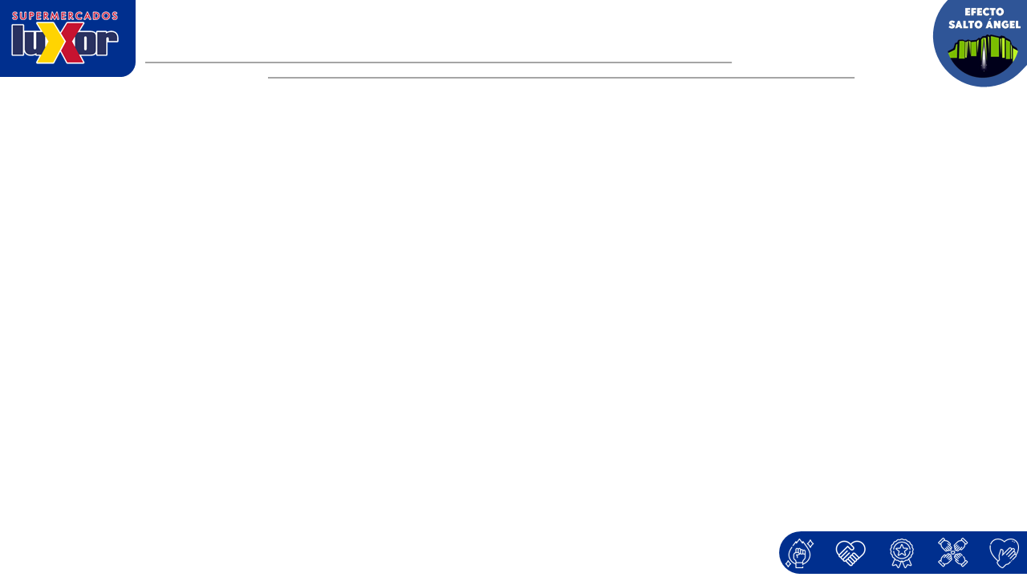
COMPARATIVAS DE INCIDENCIAS SEMANAL
TOTAL DE NOVEDADES POR TIENDA
Lunes 27/04/2026
AL
Domingo 03/05/2026
Lunes 04/04/2026
AL
Domingo 10/05/2026

